Slide 2
Inovação Disruptiva
Combustível Marítimo de Transição Energética

Slide 3
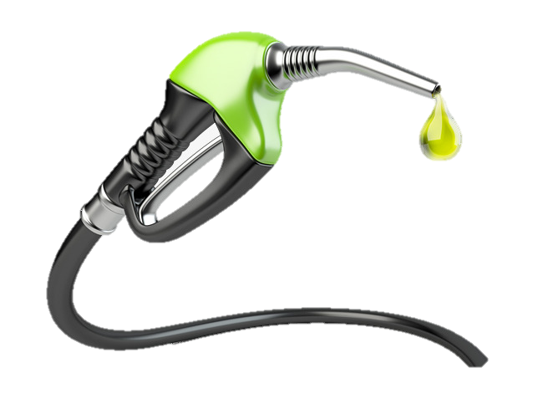
DEPENDÊNCIA MUNDIAL DO COMBUSTÍVEL
Apenas 0,2% dos veículos no mundo são elétricos
72% da energia utilizada é combustível fóssil
Consumimos 100 milhões de barris por dia
42 milhões de T GEE / dia para uso de combustível
https://www.iea.org/publications/freepublications/publication/GECO2017.pdf
https://www.publico.es/sociedad/tecnologia-tres-millones-1280-millones-vehiculos-mundo-son-electricos.html

Slide 5
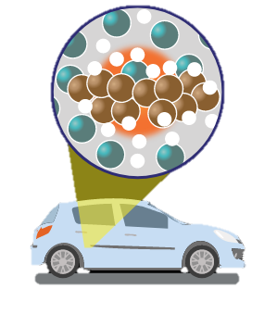
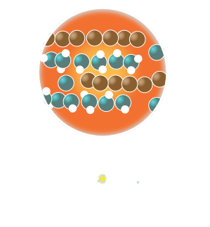
O QUE É O COMBUSTÍVEL DE TRANSIÇÃO ENERGÉTICA?
Combustível de Transição Energética, é aquele cuja estrutura molecular garante uma melhor oxigenação, obtendo combustão de maior Eficiência Energética e menor Emissão de Gases Poluentes para a atmosfera, sem alterar as propriedades físicas e químicas dos combustíveis.
Como se obtém ?
1:20.000
7%
50%
30%
7%
Eficiência
Poluentes
Carbono Negro
Gases do Efeito Estufa

Slide 6
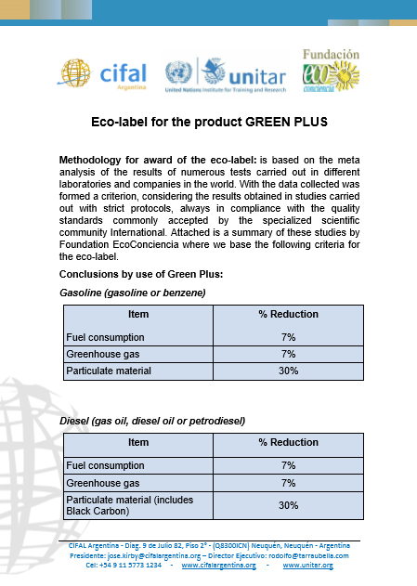
CONVALIDAÇÃO ECOLÓGICA DO GREEN PLUS
Convalida a redução de Gás de Efeito Estufa do combustível líquido, agregado com a tecnologia Green Plus (Combustível de Transição Energética)
17
16
4
13
4
12
11
7

Slide 7
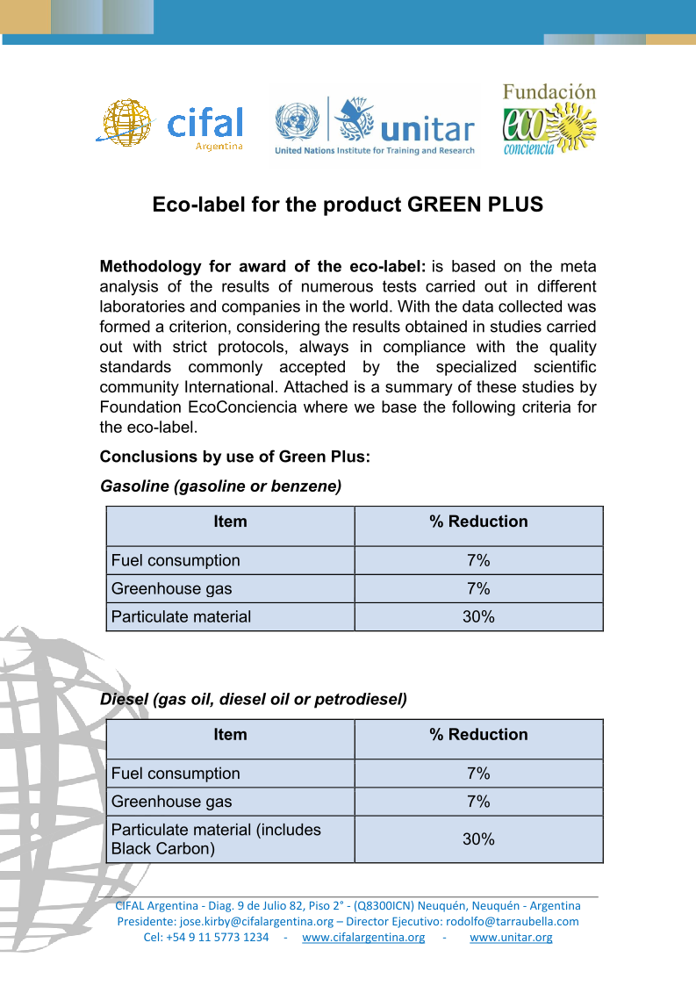
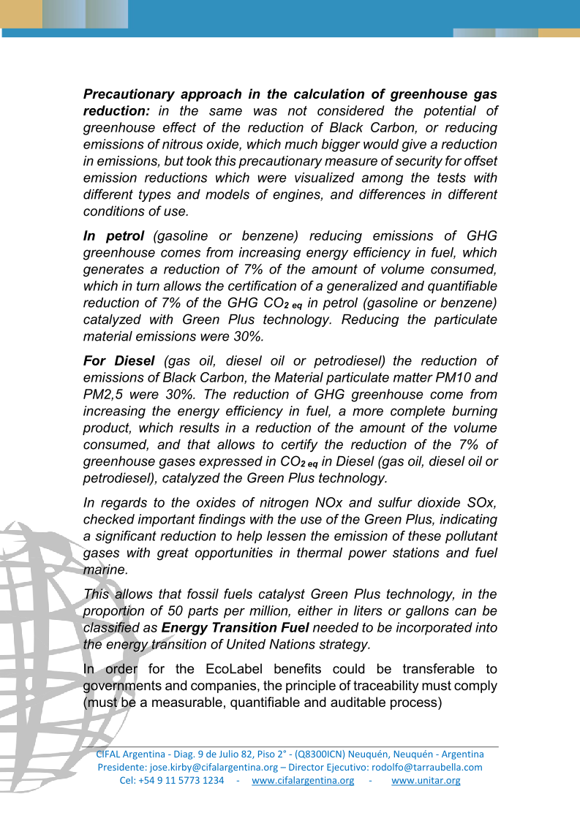
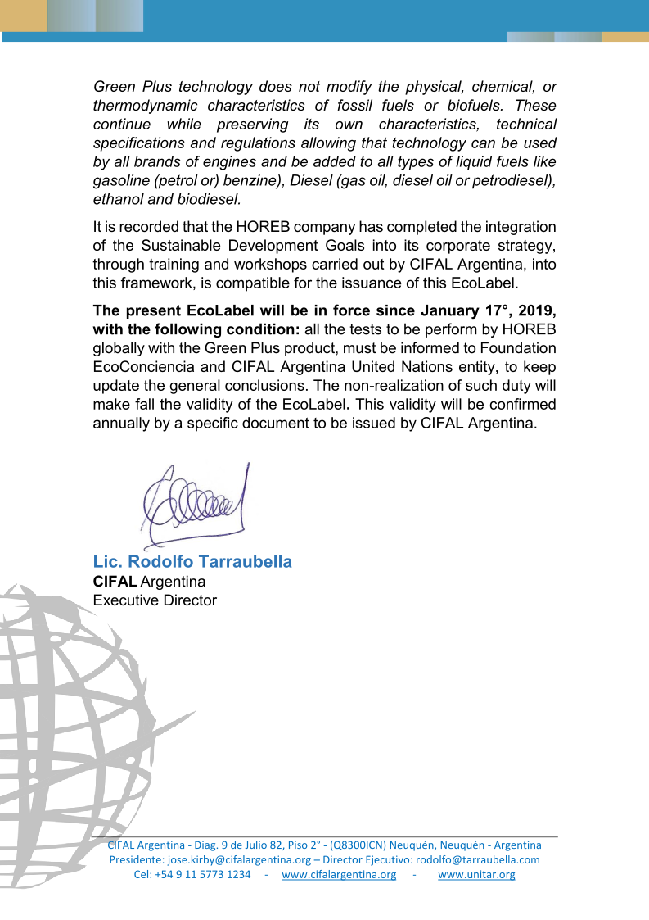
ECOETIQUETA

Slide 8
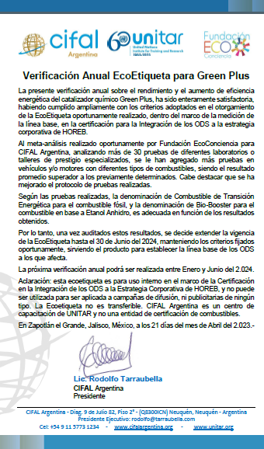
ECOETIQUETA – REVALIDAÇÃO 2023

Slide 9
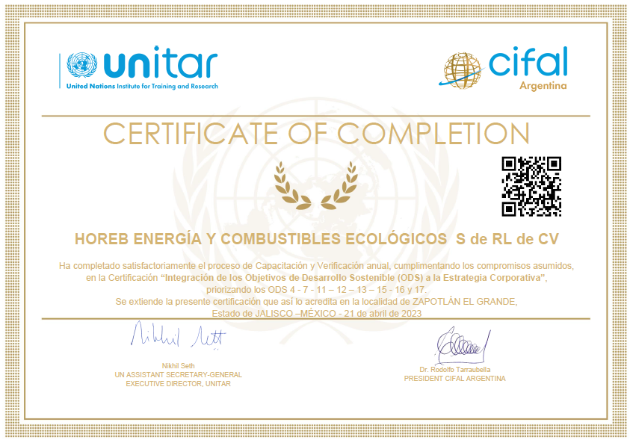

Slide 10
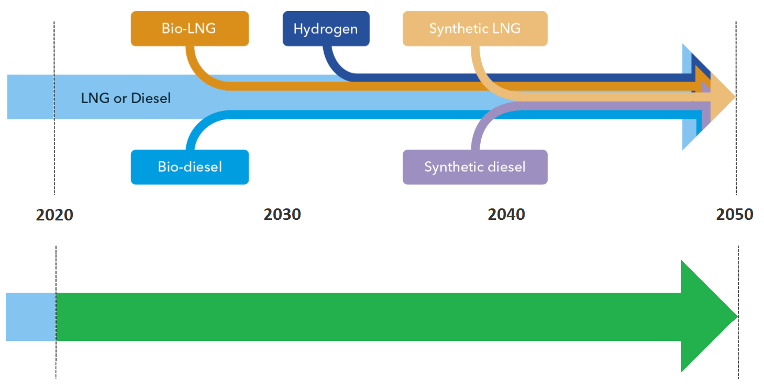
VER !!! ENTRADA EM VIGOR DA IMO 2020 (ALTERNATIVAS)
Atualmente, a indústria de petróleo não possui infraestrutura suficiente para fornecer combustível com o teor de enxofre de 0,5% exigido pela IMO 2020
Portanto, a IMO estuda Alternativas:
O Combustível de Transição Energética é o combustível aprovado e certificado pelas entidades das Nações Unidas e já está sendo usado para reduzir a emissão de poluentes
COMBUSTÍVEL DE TRANSIÇÃO ENERGÉTICA
O estudo das alternativas não implica aprovação pela IMO

Slide 11
MERCADO DE CARBONO EUROPEU
A partir de Jan.2025 será cobrado uma taxa.
1t CO2 = €80 - €100
1L
= -3,8t CO2

Slide 12
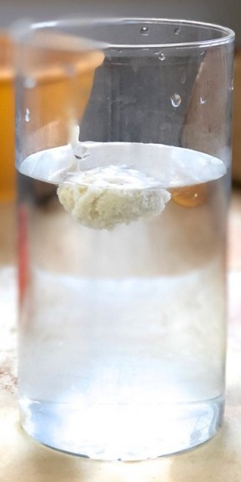
O Catalisador Que Transforma O Combustível
Green Plus:
Catalisador homogêneo que reduz a energia de ativação necessária para que a reação de combustão ocorra. O resultado disso é uma reação mais completa, que por sua vez resulta em menos emissões de carbono e melhor desempenho.
Energia de Ativação (n) QUÍMICA:
A mínima quantidade de energia necessária para iniciar uma reação. Conceito formulado pelo químico vencedor do Prêmio Nobel Svante Arrhenius em 1889.
Catalisador (n) QUÍMICA:
Substância que pode causar uma mudança na taxa de uma reação química sem ser consumida na reação.
Catalisadores na natureza:
O corpo humano produz uma enzima na saliva chamada ptialina para facilitar a hidrólise do amido em açúcares simples instantaneamente. Sem ptialina, essa reação duraria semanas.
Sem o catalisador na saliva, o pão levaria até duas semanas para se converter em amido e açúcar digestíveis.

Slide 13
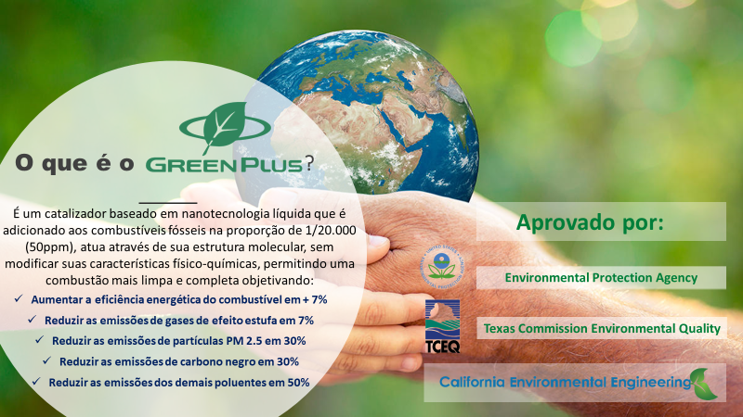
¿Qué es ?
Avalado Por:
Es una nanotecnología líquida que se agrega a los combustibles fósiles y que actúa a través de su estructura molecular, permitiendo una combustión mas limpia y completa.
Environmental Protection Agency
Incrementa la Eficiencia Energética de combustible en + 7%
Reduce la emisión de Gas Efecto Invernadero en 7%
Reduce la emisión de Partículas PM 2,5 en + 30%
Reduce la emisión de Black Carbon en + 30%
Reduce emisión de contaminantes en + 50%
Comisión de la Calidad del Aire de Texas

Slide 14
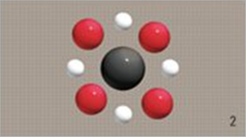
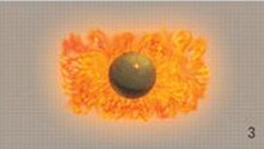
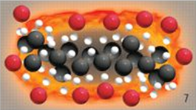
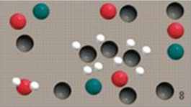
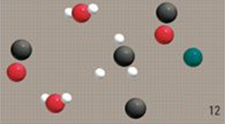
COMO TRABALHA GREEN PLUS NO COMBUSTÍVEL?
Estado ideal
Combustão ideal
Combustível
normal
ACOMODAÇÃO DAS MOLÉCULAS
COMBUSTÃO
EMISSÃO DE POLUENTES
Com

Slide 15
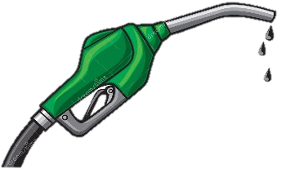
COMBUSTÍVEIS INTERNACIONAIS DISPONÍVEIS
COMBUSTÍVEL TRADICIONAL
COMBUSTÍVEL BAIXO EM ENXOFRE
COMBUSTÍVEL DE TRANSIÇÃO ENERGÉTICA
$
$
$
25%
25%
30%
SOx
NOx
PM
SOx
NOx
PM
SOx
NOx
PM
50%
14%
7%
CO
CH4
GEE
CO
CH4
GEE
CO
CH4
GEE

Slide 16
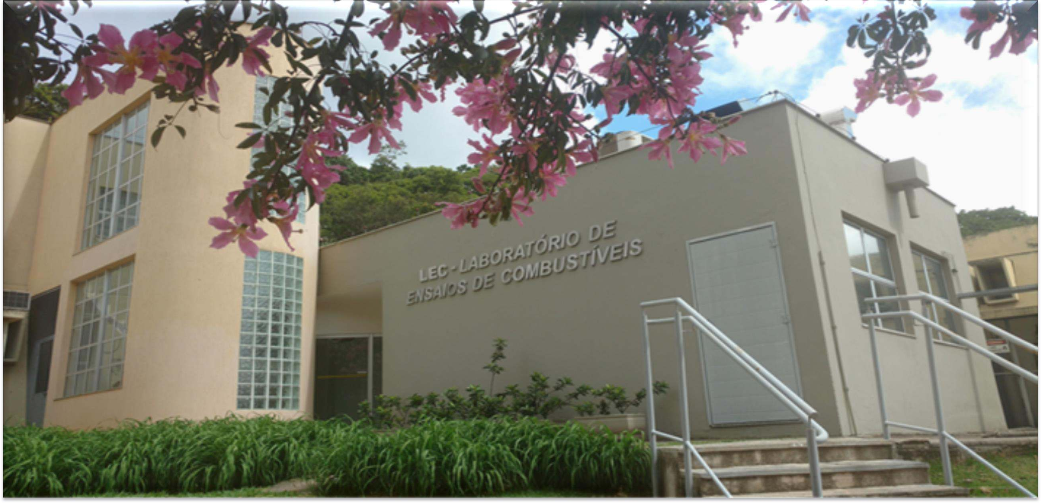
www.lec.qui.ufmg.br Fone: 31-34096650

Slide 17
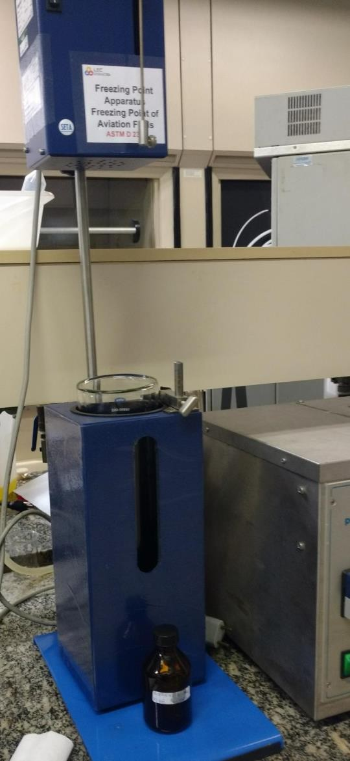
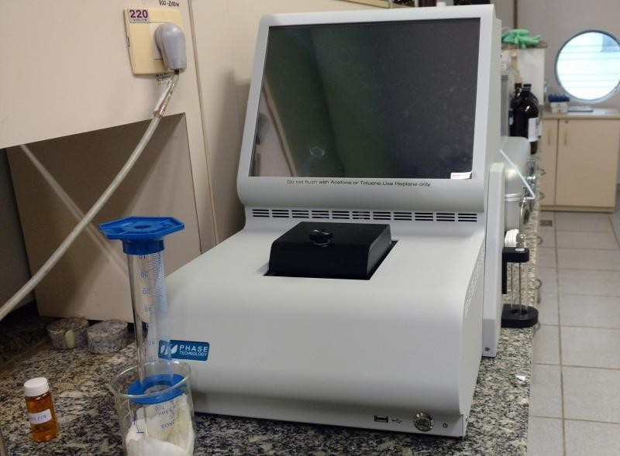
LEC-UFMG foi criado em 2000 a convite da ANP
O grande desafio brasileiro para combate à adulteração de combustíveis

Slide 18
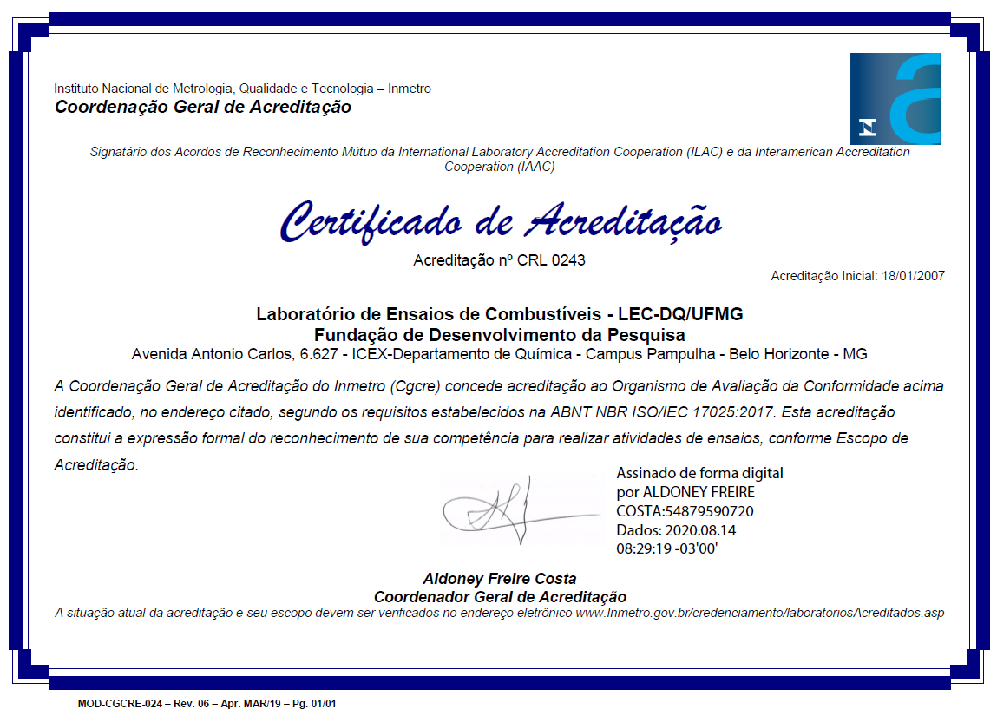
ACREDITAÇÃO ISO 17025 PELO INMETRO: COMPETÊNCIA EM LABORATÓRIOS DE ENSAIOS, CALIBRAÇÃO E AMOSTRAGEM

Slide 19
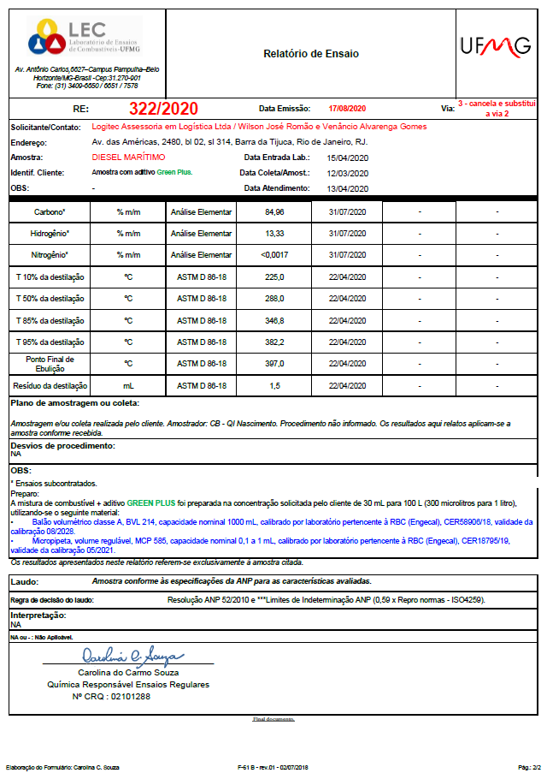

Slide 20
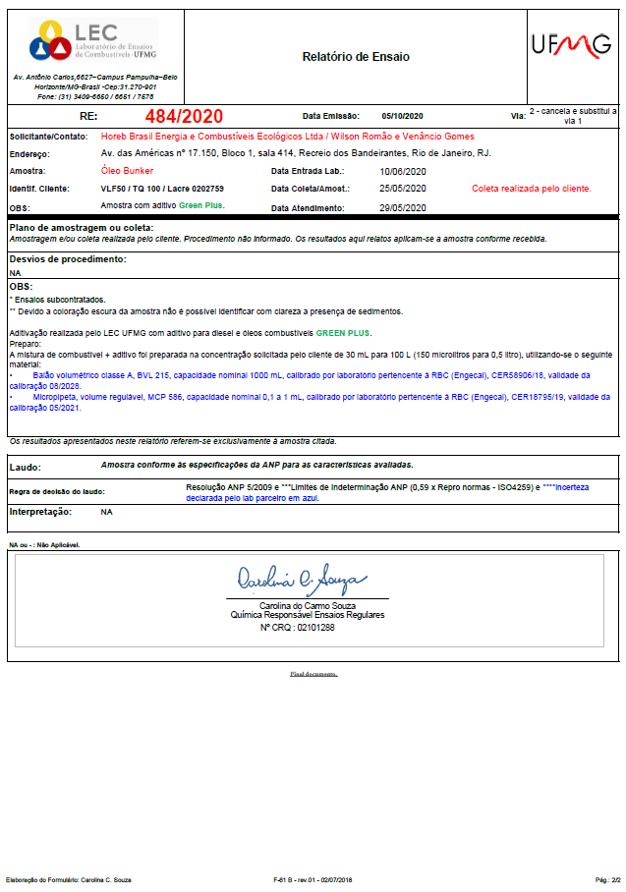

Slide 21
RESULTADOS EM COMBUSTÍVEIS AUTOMOTIVOS

Slide 22
NAS AMÉRICAS
DIESEL S500
DIESEL S500
DIESEL S500
DIESEL S1500
NAFTA
GASOLINA C
DIESEL S10
NAFTA
Monóxido
de Carbono
Dióxido
de Carbono
Material
Particulado
Hidrocarbonetos
Óxido de Nitrogênio
^
Fonte: (EPA)
Environmental Protection Agency
Fonte :
PEMEX-IMP
Fonte : Politécnico Nacional
Jaime Isaza Cadavid De Medellín
Fonte : Alba Petróleos
de El Salvador
Fonte :
DAPSA-IREAYA Engenharia
Fonte :
Horeb-Dislub
Fonte :
Horeb-Petropar

Slide 23
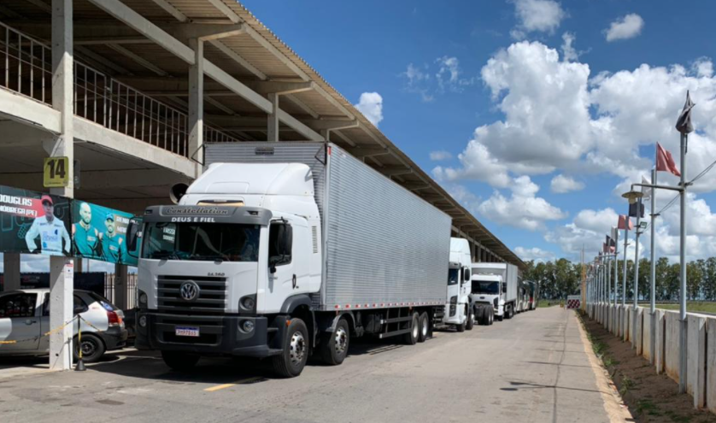
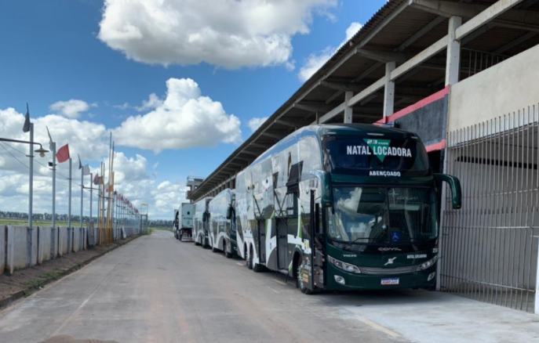
PROTOCOLO JOÃO PESSOA
26/04/2021 – 13/05/2021
DIESEL S10

Slide 24
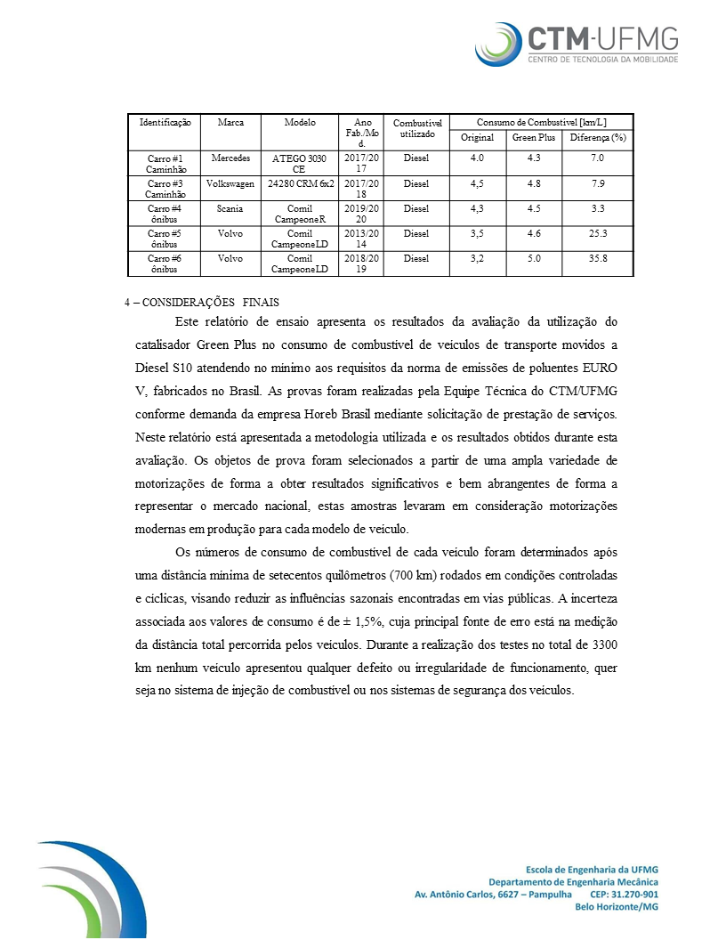
PROTOCOLO JOÃO PESSOA
26/04/2021 – 13/05/2021
DIESEL S10
EFICIÊNCIA ENERGÉTICA:
+ 15,86 %
LINHA BASE
GREEN PLUS

Slide 25
ANÁLISE DOS GASES
CO2
CO
NOX
+ 4,82 %
- 36,80 %
-6,40 %
PROTOCOLO JOÃO PESSOA
26/04/2021 – 13/05/2021
DIESEL S10

Slide 26
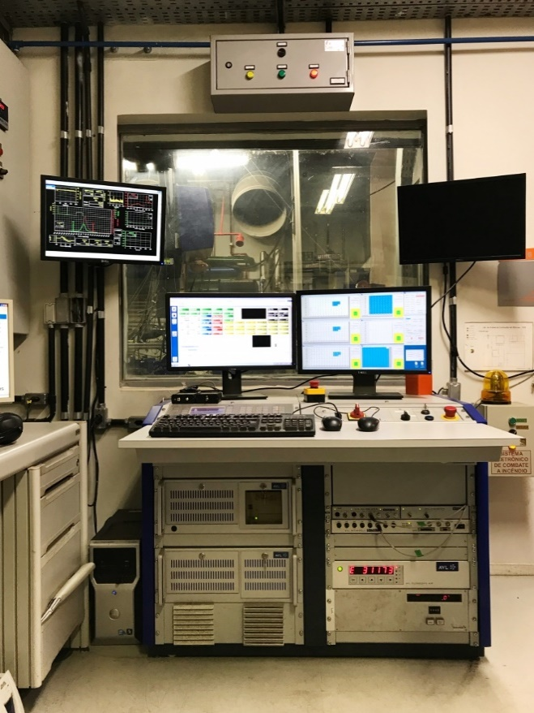
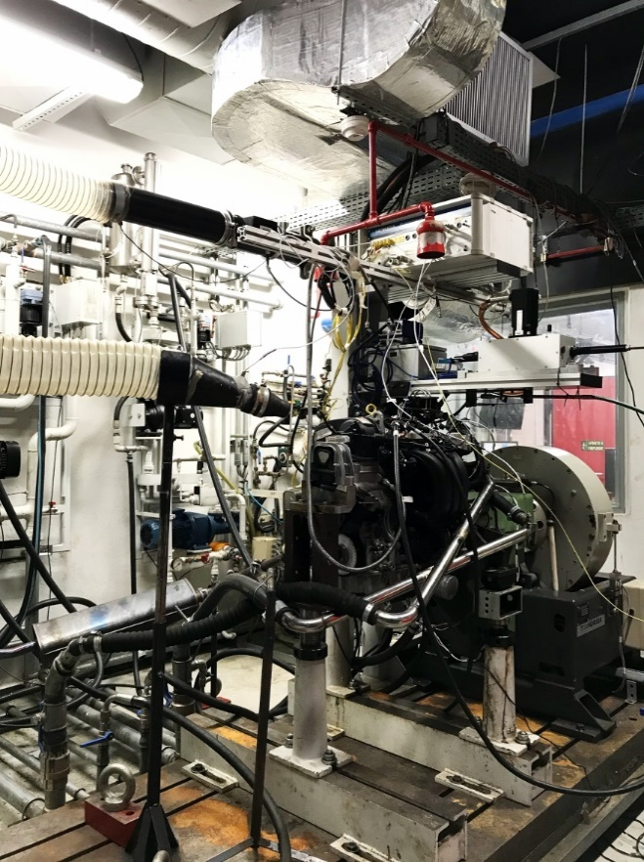
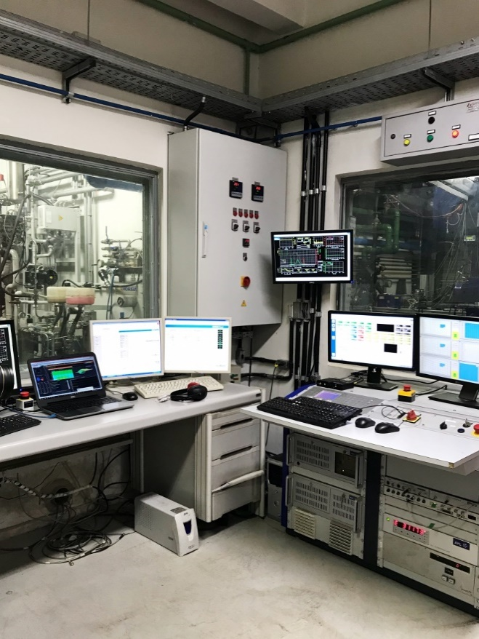
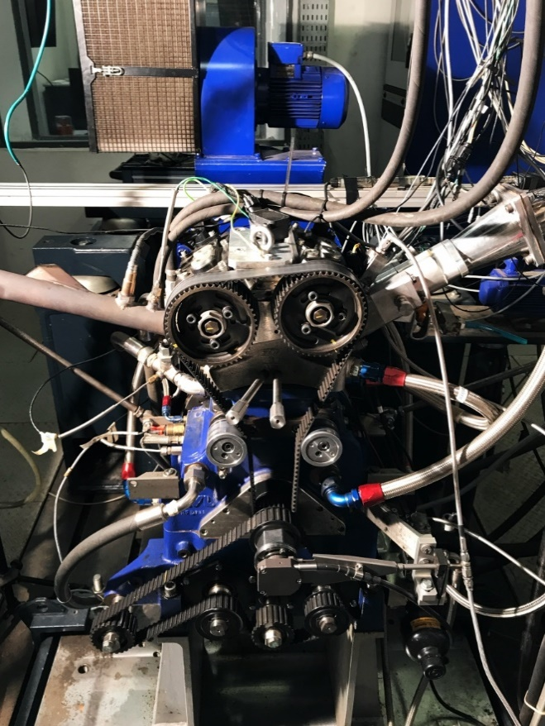
ENSAIOS NOS LABORATÓRIOS:
Fonte: https://www.elo.eng.ufmg.br/index.php?page=5&laboratorio=11

Slide 27
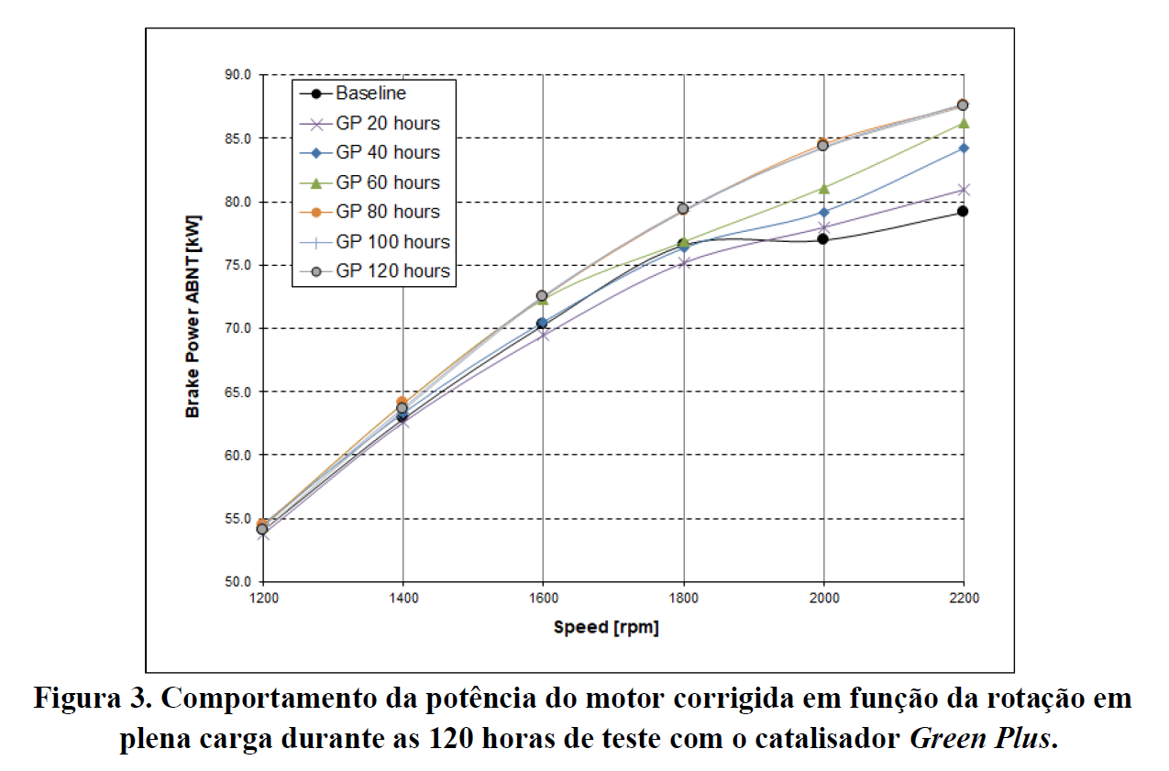
RESULTADOS OBTIDOS NA UFMG
Combustível:
Diesel Comum – S500

Slide 28
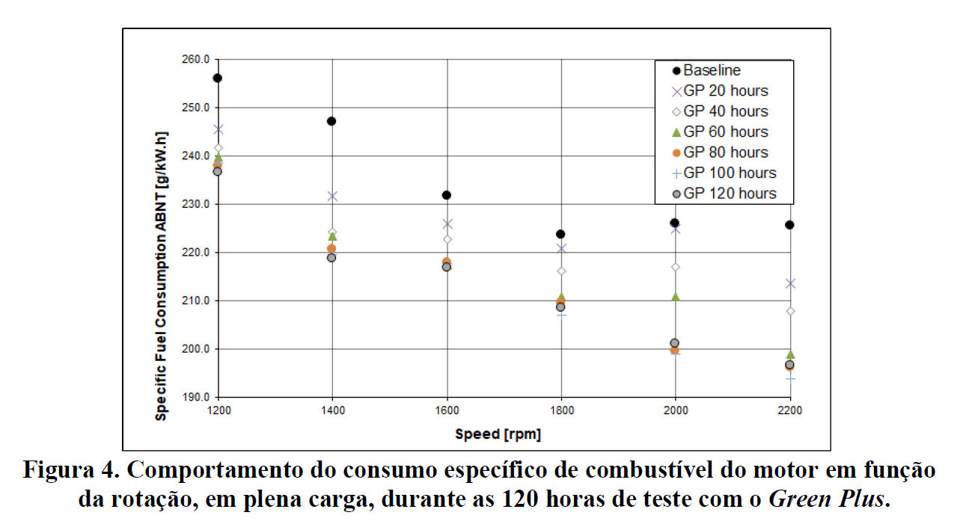
RESULTADOS OBTIDOS NA UFMG
Combustível:
Diesel Comum – S500

Slide 29
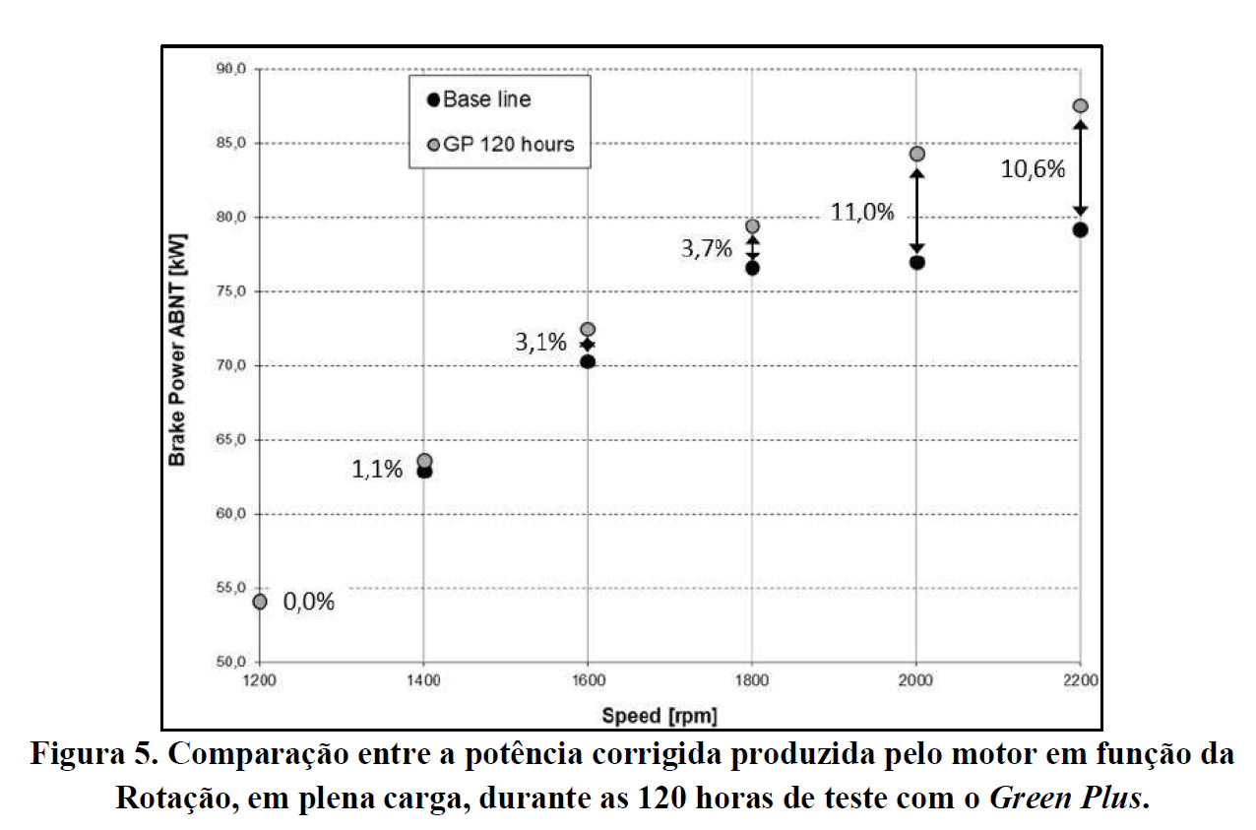
RESULTADOS OBTIDOS NA UFMG
Combustível:
Diesel Comum – S500

Slide 30
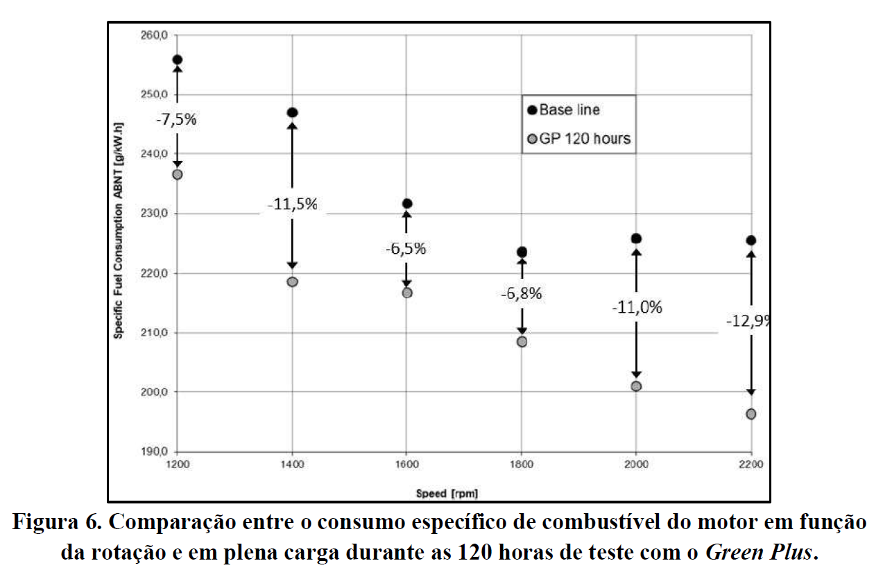
RESULTADOS OBTIDOS NA UFMG
Combustível:
Diesel Comum – S500

Slide 31
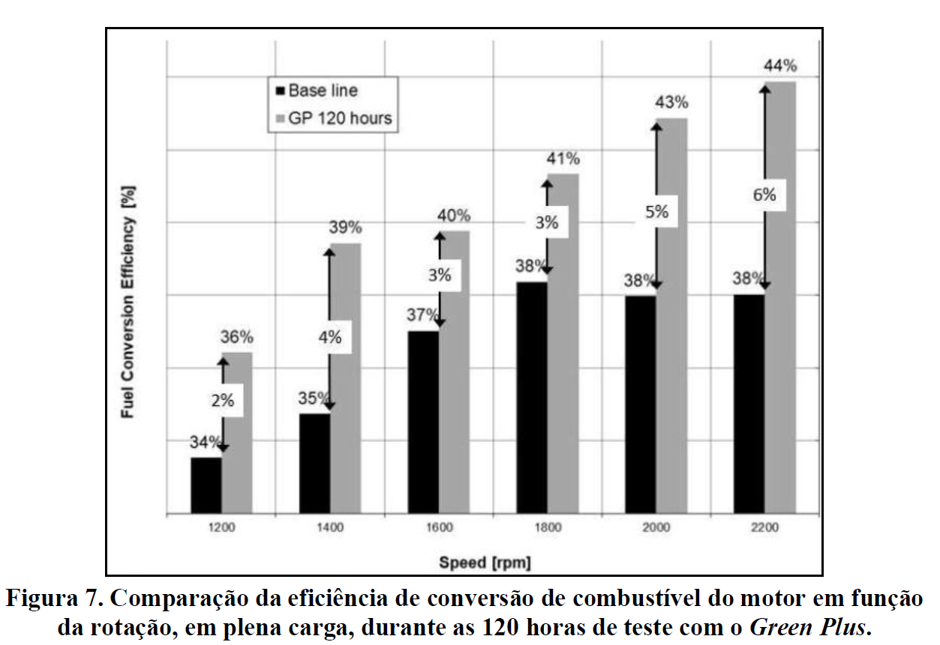
RESULTADOS OBTIDOS NA UFMG
Combustível:
Diesel Comum – S500

Slide 32
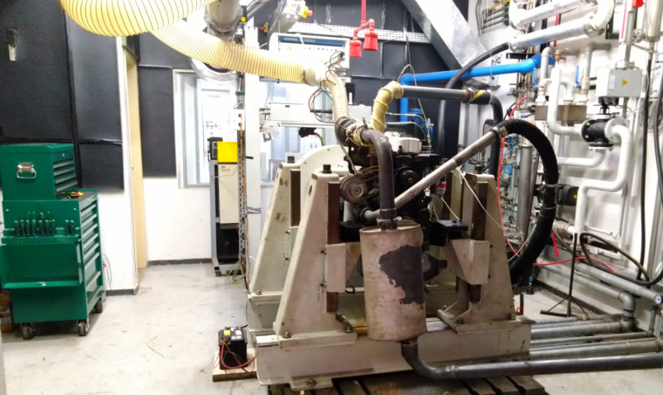
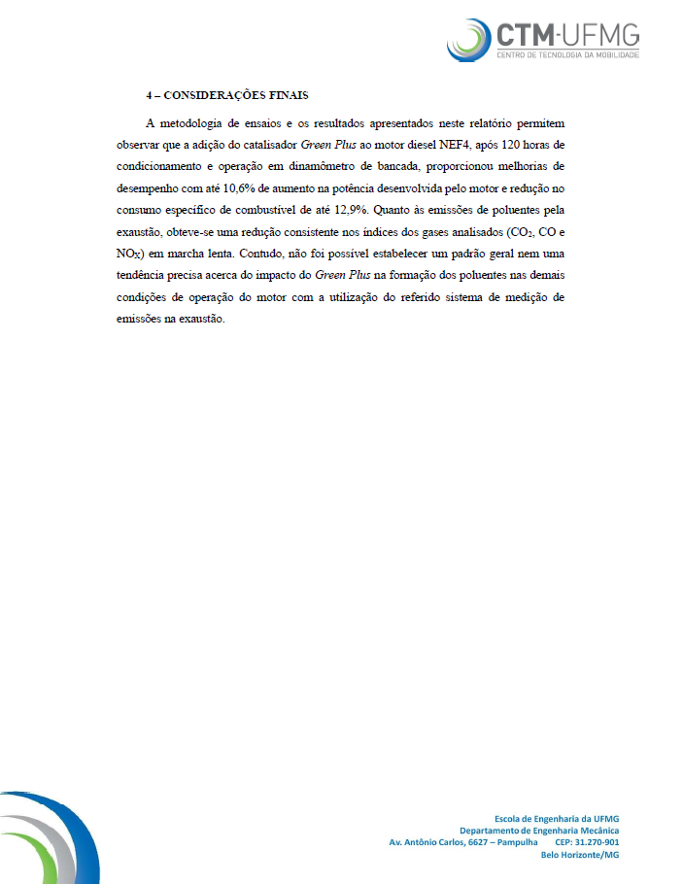

Slide 33
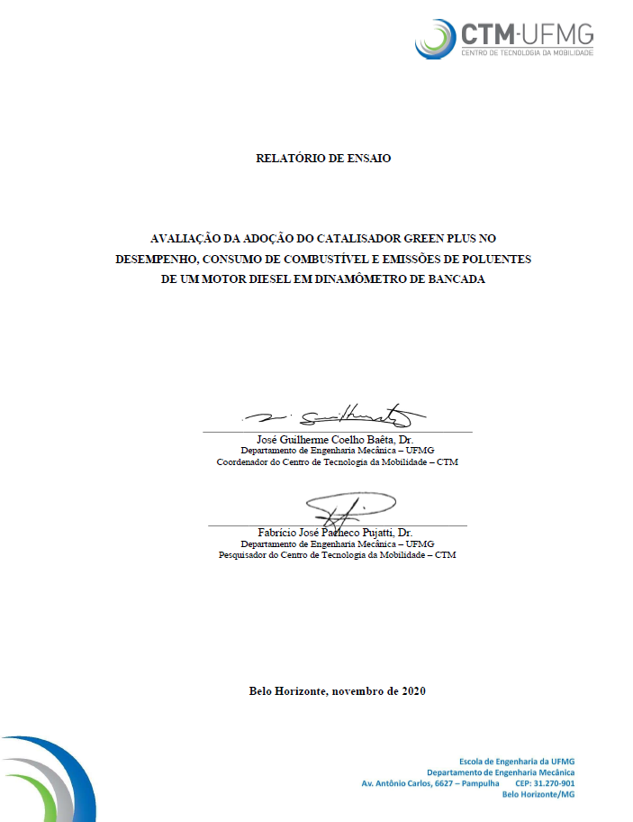
DIESEL S500

Slide 34
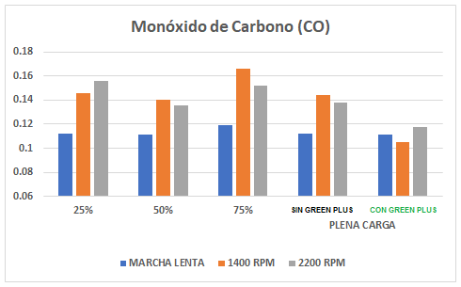
COMPORTAMENTO DE EMISSÕES DE MONÓXIDO DE CARBONO (CO)
21%
%
A melhor queima de combustível, se manifesta com a redução das emissões de Monóxido de Carbono (CO)

Slide 35
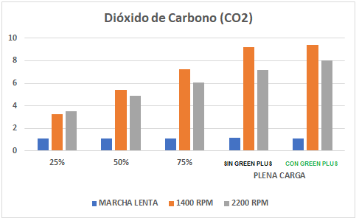
COMPORTAMENTO DE EMISSÕES DE DIÓXIDO DE CARBONO (CO2)
6%
%
Com combustão melhorada, o nível de Dióxido de Carbono (CO2) aumenta

Slide 36
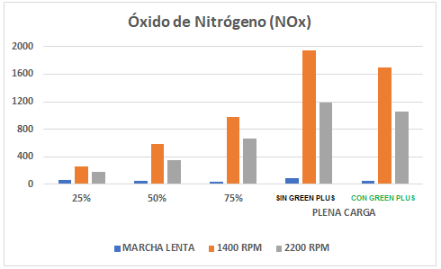
COMPORTAMENTO DE EMISSÕES ÓXIDO DE NITROGÊNIO (NOx)
16%
PPM
Causa da degradação da camada de ozônio e geração de chuva ácida

Slide 37
NO HARM EFFECT

Slide 38
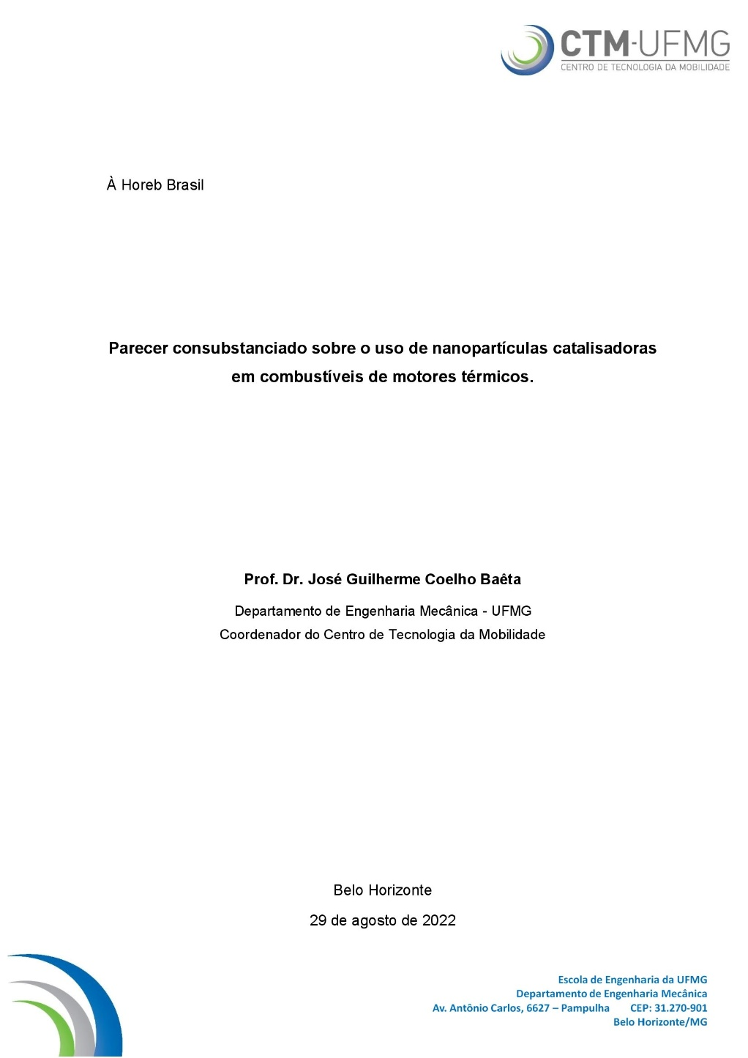
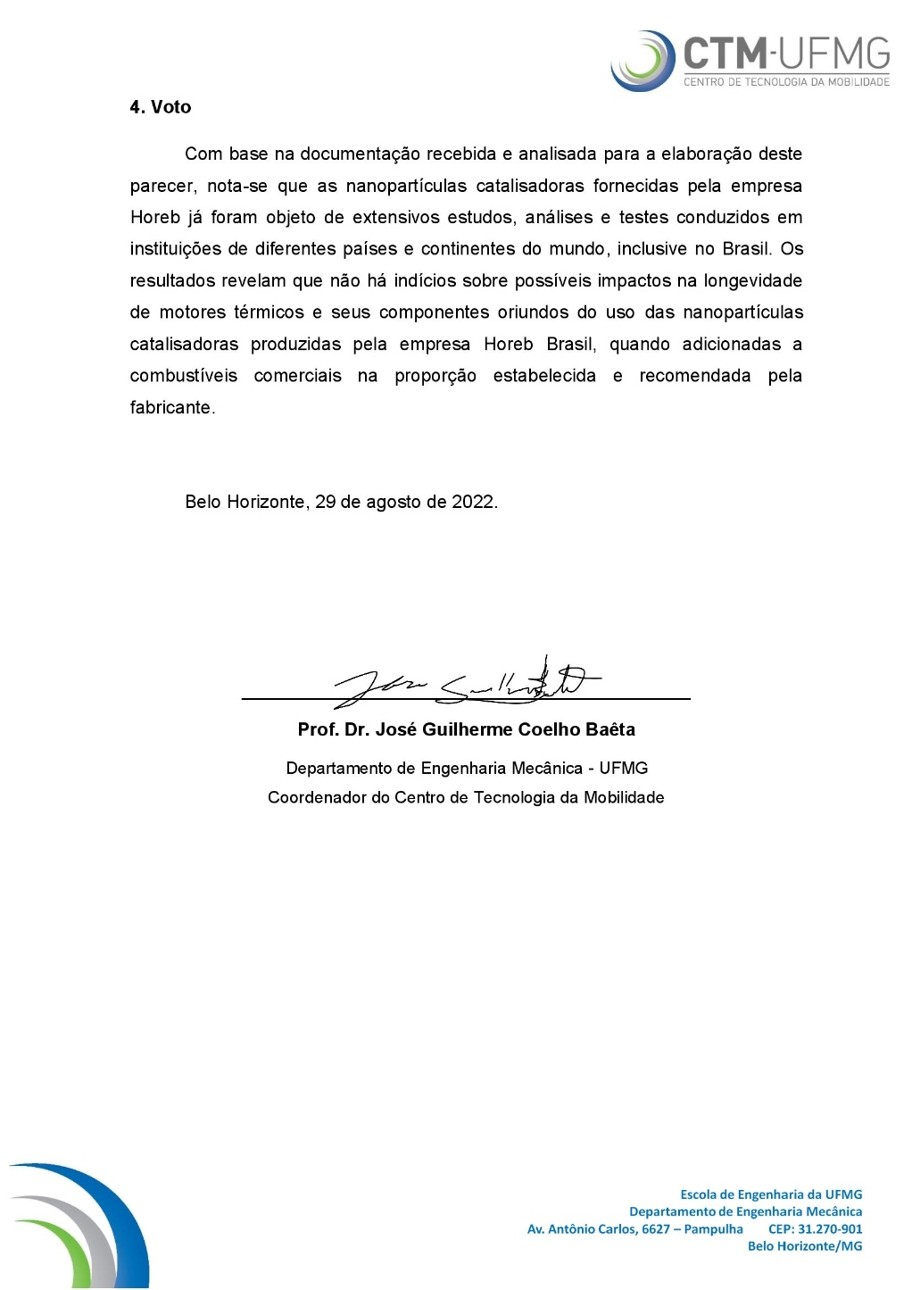

Slide 40
RESULTADOS EM COMBUSTÍVEIS MARÍTIMOS

Slide 41
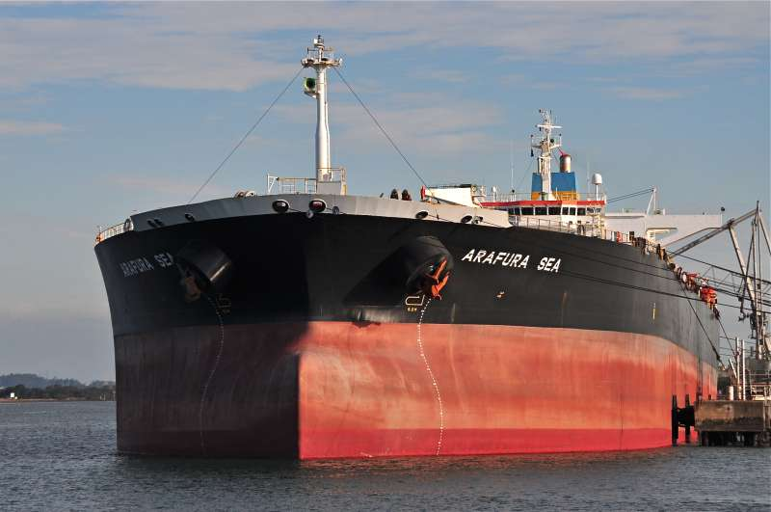
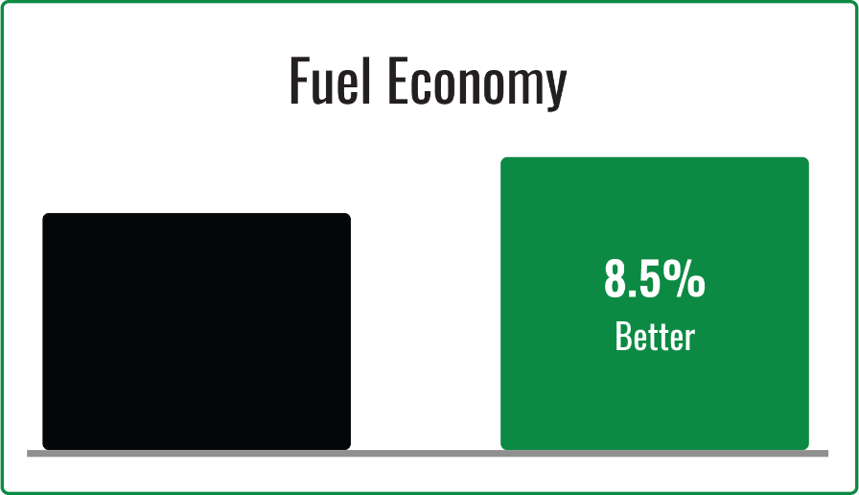
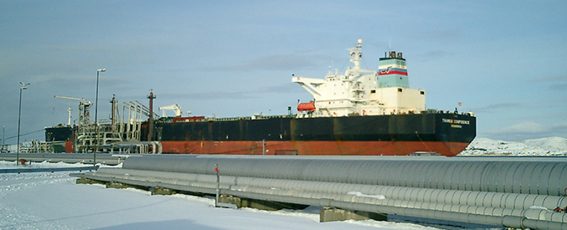
COMBUSTÍVEL DE TRANSIÇÃO ENERGÉTICA EM NAVIOS
ARAFURA
https://biofriendly.com/test-results/selected-fuel-oil-tests/
UNICOM
http://test.biofriendly.com/testing/biofriendly_unicom_testing.php

Slide 42
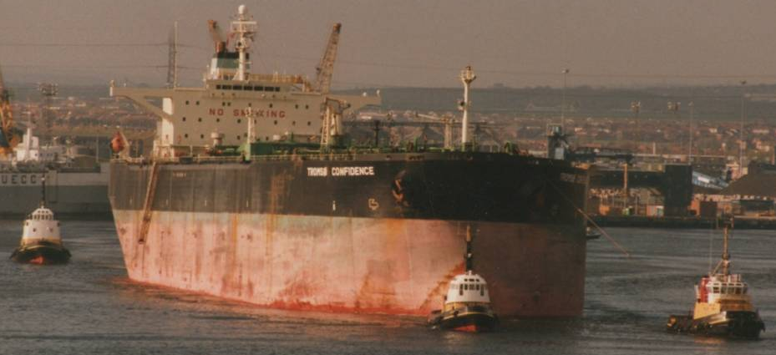
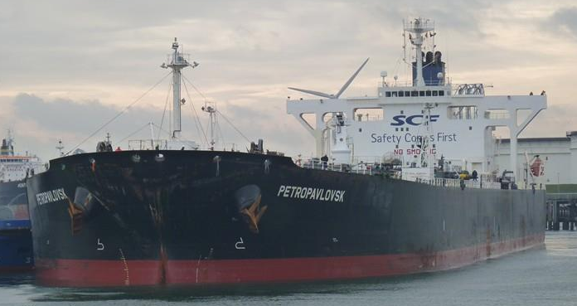
AUMENTO DA EFICIÊNCIA ENERGÉTICA EM NAVIOS
RESULTADOS DO INCREMENTO DA EFICIÊNCIA ENERGÉTICA DO COMBUSTÍVEL MARÍTMO COM O USO DO GREENPLUS
NAVIO
LINHA BASE
CTE *
MELHORA DA EFICIÊNCIA
* CTE – Combustível de Transição Energética

Slide 43
BENEFÍCIOS DO GREEN PLUS NO MODAL MARÍTIMO
Antes
Depois
mês
250.000 Ton/
232.500 Ton/
mês
Redução de Emissões
-7%

Slide 44
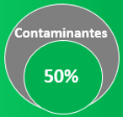
BENEFÍCIOS DO GREEN PLUS NO MODAL MARÍTIMO
COMBUSTÍVEL NORMAL
COMBUSTÍVEL DE TRANSIÇÃO ENERGÉTICA
Contaminantes
100 %
Mensal
Mensal
Black Carbon
100 %
G E I
250.000 Ton
232.500 Ton
100 %
700 Usd/Ton
720 Usd/Ton
$175,000,000 / Mês
$167,400,000 / Mês
Custo Social
Custo Social
29
41
Usd/
Ton
Usd/
Ton
Economia
$7,600,000.00 / Mês

Slide 45
PREÇOS:
VOL GP MENSAL | USD/L GP
1 - 50 | $ 260,00
51 - 150 | $ 250,00
151 - 250 | $ 240,00
251 - 375 | $ 230,00
376 - 500 | $ 220,00
501 - 750 | $ 210,00
750 > | $ 200,00

Slide 46
Dosímetro de precisão
Capacidade de X Litros
Catalisa X Litros de combustível
Diretamente no tanque do veículo
Menor custo de infraestrutura e logística

Slide 47
MODAL MARÍTIMO CUMPRINDO ODS
Ao implementar o uso do Green Plus em seu combustível, o USUÁRIO estaria cumprindo automaticamente com os seguintes ODS.

Slide 48
BENEFÍCIOS DO COMBUSTÍVEL DE TRANSIÇÃO ENERGÉTICA
1
2
3
4
Redução de SOx
Redução de NOx
Redução de PM10 e PM2,5
Redução de CO
Redução de GEE
7%
Combustível com garantia de disponibilidade
Conformidade
Ambiental com anexo 6 ​​MARPOL
Economia no consumo de combustível
Adoção dos Objetivos de Desenvolvimento Sustentável

Slide 49
QUEM SOMOS ?
HOREB Brasil é a subsidiária responsável pela Produção, Distribuição e Comercialização do Green Plus e Bio Booster no Mercosul e do AV Green para o mundo.

Slide 50
RIO DE JANEIRO
DUQUE DE CAXIAS

Slide 51
O Bolso do Usuário e o
Meio Ambiente
Agradecem pela
ATENÇÃO !

Slide 52
WILSON JOSÉ ROMÃO
DIRETOR GERAL HOREB MERCOSUR
wjromao@horeb-mercosur.com www.horeb-latam.com
+55 (021) 99127-6505
Obrigado !

